Slide 1
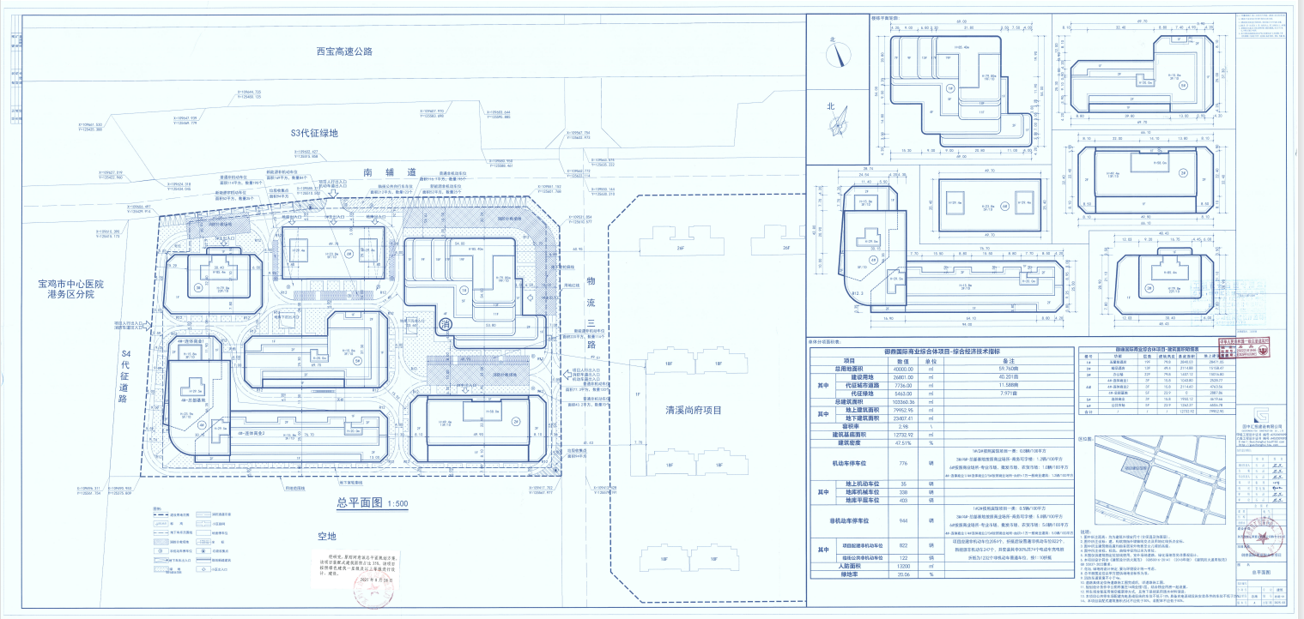
规划总平面图批后公告
御鼎国际商业综合体项目总平面图
建设项目名称：御鼎国际商业综合体项目
建设单位名称：陕西盈信汇聚置业有限公司陈仓分公司
建设位置：中心医院港务区分院以东、西宝高速南辅道以南、物流三路以西、李家崖村现状用地以北
主要技术指标：
建设用地面积：约59.8亩
地上建筑面积： 约10.3万平方米
注：本公示仅供规划管理用

